Slide 1

HPE – Formación SonarQube
26-03-2019

Slide 2
Índice
Accesos
Introducción
¿Qué es SonarQube?
Arquitectura de SonarQube
KPIs (ODIN)
QG: Quality Gate
QP: Quality Profile
Rules
¿Cómo nos conectamos al GUI?
9.1 En Torre de Control
9.2 En SonarQube de HPE
10. ¿Cómo ejecutamos el test de nuestro código?

Slide 3
Índice
11. ¿Cómo interpretamos el informe generado?
11.1 Blocker Issues
11.2 Cognitive Complexity
11.3 Coverage
11.4 Critical Issues
11.5 Duplicated Lines
11.6 Technical Debt Ratio (Deuda Técnica)
11.7 Unit Tests
11.8 Vulnerabilities

Slide 4
1. Accesos

Slide 5
ACCESOS:
Usuario | Contraseña
git01 | git01
git02 | git02
git03 | git03
git04 | git04
git05 | git05
git06 | git06
git07 | git07
git08 | git08
git09 | git09
git10 | git10

Slide 6
ACCESOS:
Introducción:
-Los usuarios necesitan disponer de portátil y conectividad para poder interactuar con la plataforma de laboratorio.
Datos necesarios:
-URL de conexión a la instancia de SonarQube:
http://10.226.4.131:9000/sonarqube
-Cliente SSH: putty, etc

Slide 7
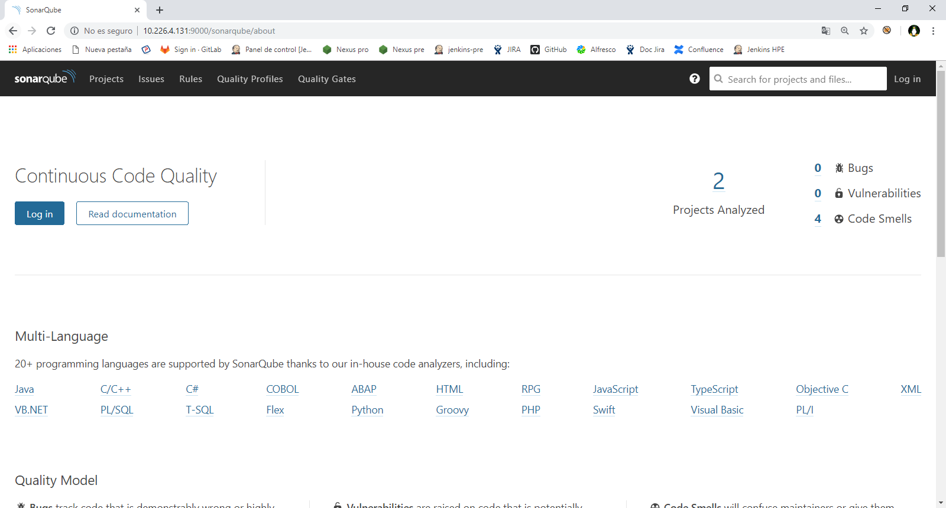
URL de conexión a la instancia de SonarQube:
Utilizaremos el usuario / contraseña proporcionados
http://10.226.4.131:9000/sonarqube

Slide 8
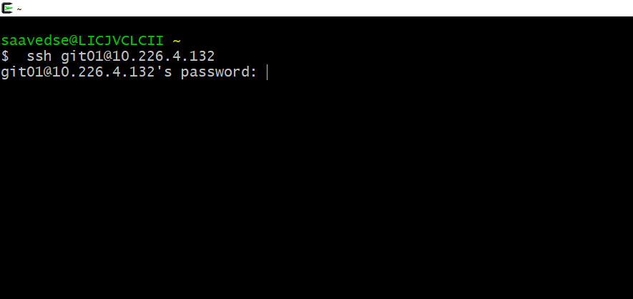
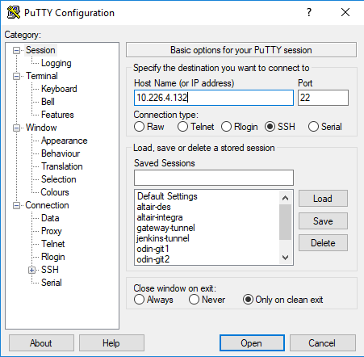
ACCESOS:
Cada usuario se conectará a la máquina 10.226.4.132 con usuario/contraseña de la tabla de la siguiente slice.
Utilizar un cliente “ssh” para establecer la sesión

Slide 9
ACCESOS:
Cada usuario realizará el clone de su respositorio HolaMundogit##. Cada usuario utilizará un repositorio Git en función del usuario de Sistema asignado:
Usuario / Pass Repositorio Comando
git01 git01@git1:HolaMundogit01 git clone git01@git1:HolaMundogit01
git02 git02@git1:HolaMundogit02 git clone git02@git1:HolaMundogit02
git03 git03@git1:HolaMundogit03 git clone git03@git1:HolaMundogit03
git04 git04@git1:HolaMundogit04 git clone git04@git1:HolaMundogit04
git05 git05@git1:HolaMundogit05 git clone git05@git1:HolaMundogit05
git06 git06@git1:HolaMundogit06 git clone git06@git1:HolaMundogit06
git07 git07@git1:HolaMundogit07 git clone git07@git1:HolaMundogit07
git08 git08@git1:HolaMundogit08 git clone git08@git1:HolaMundogit08
git09 git09@git1:HolaMundogit09 git clone git09@git1:HolaMundogit09
git10 git10@git1:HolaMundogit10 git clone git010@git1:HolaMundogit010

Slide 10
2. Introducción

Slide 11
Introducción
Esta formación está destinada a proporcionar a los equipos de desarrollo la información básica de qué es, qué nos permite y cómo está actualmente configurado sonarqube en infraestuctura de orange (Torre de Control), como en HPE.
Hay que entender que el test de calidad de Sonar se encuentra dentro del proceso de Integración Continua de Torre de Control, este en un futuro será un elemento bloqueante en caso de no cumplir con el “Quality Gate” definido.

Slide 12
3. ¿Qué es SonarQube?

Slide 13
¿Qué es SonarQube?
Básicamente SonarQube es una plataforma para evaluar código fuente. Cada vez que realicemos un análisis del código tendremos una clasificación de los tipos de errores.
La información reportada por SonarQube serán los Bugs, Vulnerabilidades, Code smell (podríamos entenderlo como malas prácticas detectadas en el código en base a unas reglas predefinidas), Security Hotspot
Los proyectos de código van vinculados a un Quality Gate que es en donde se determinan las métricas que tiene que pasar nuestro código, para cubrir una calidad requerida.
Las reglas que se aplicarán a un proyecto serán aquellas que se encuentren vinculadas a un Quality Profile
Existirán Quality Gates y Quality Profiles por defecto, que serán los que se apliquen en el caso de que un proyecto no tenga uno asignado.

Slide 14
4. Arquitectura de SonarQube

Slide 15
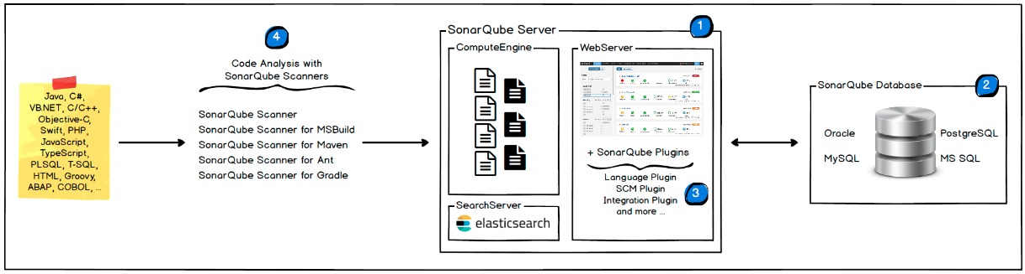
Arquitectura de SonarQube
Server: Tenemos el servidor de SonarQube el cual contiene 3 elementos:
Servidor Web: Permite navegar por los quality snapshots así como configurar la instancia.
Servidor de búsquedas: devuelve las búsquedas de la UI.
Servidor de motor de cómputo. Procesa los informes de análisis y los guarda en la base de datos.
Base de Datos de SonarQube que guarda:
Configuraciones de la instancia de Sonar
Los quality snapshots
Plugins de Sonar para los distintos lenguajes
Los scanner que enlazarán con el servidor de sonarqube (ej. El plugin de sonar para maven)

Slide 16
5. KPIs (ODIN)

Slide 17
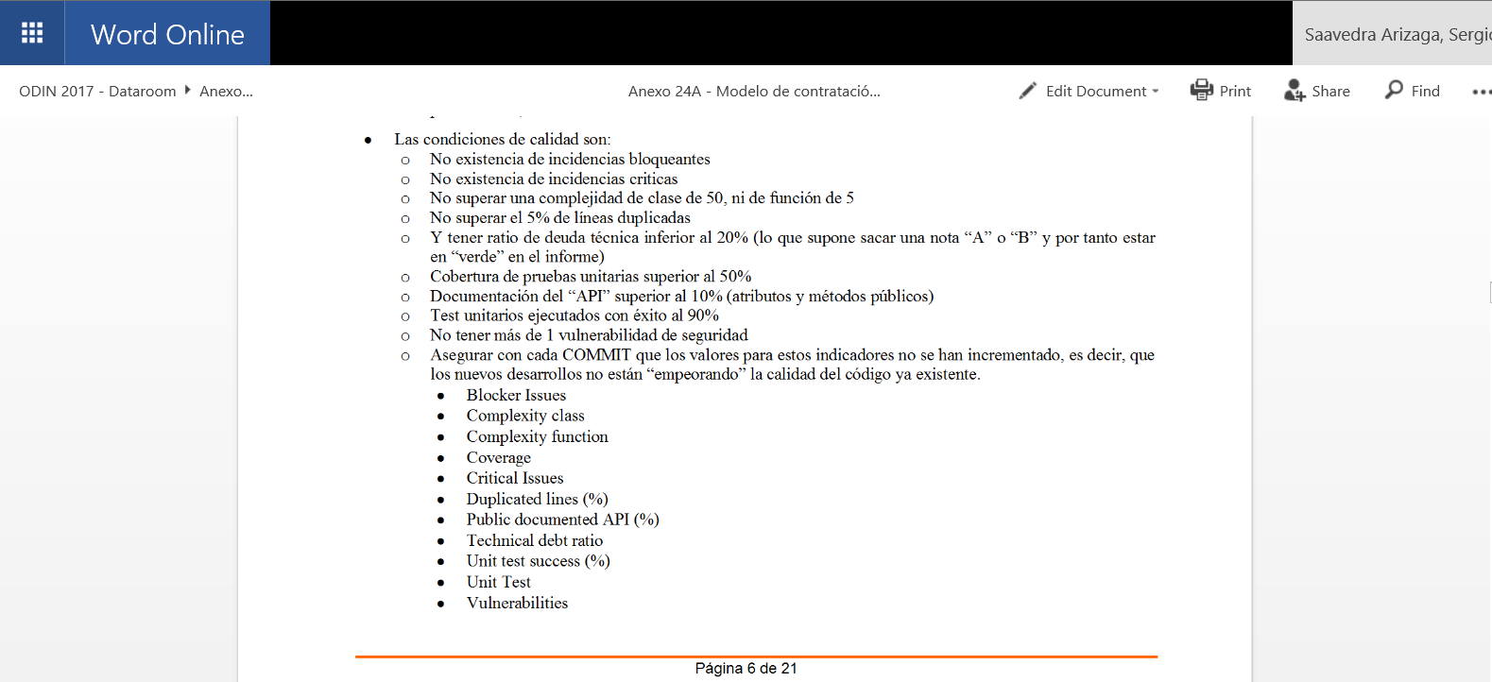
KPIs ODIN:
Toda esta información está recogida en el Anexo 24 de ODIN.

Slide 18
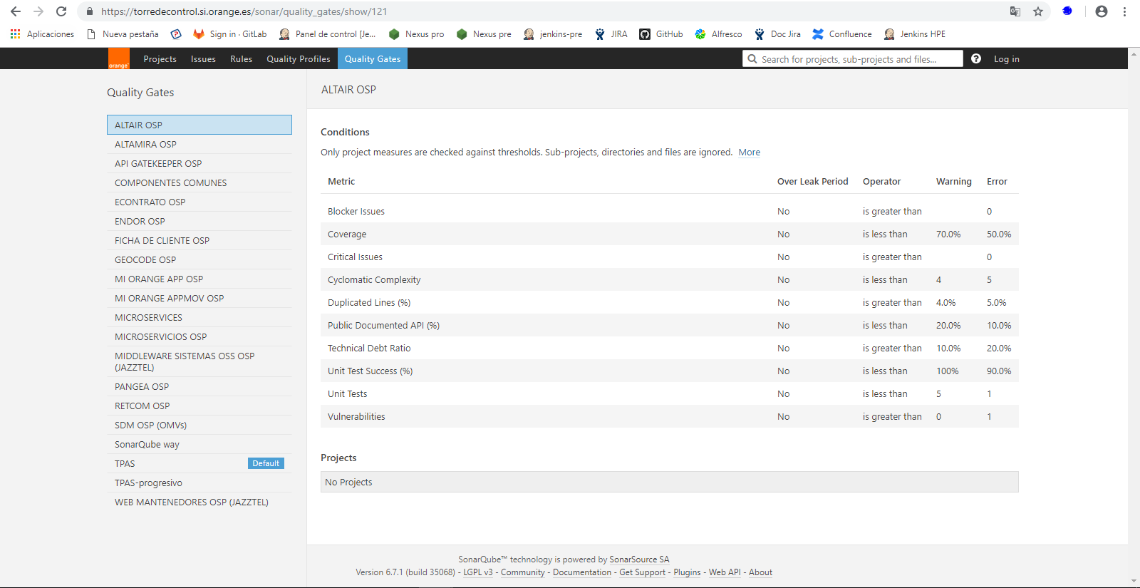
KPIs: (quedan definidos dentro del Quality Gate)
IMPORTANTE: el código deberá pasar las métricas definidas en el Quality Gate. Como podemos ver en la imagen, Orange crea un Quality Gate por sistema. Estos indicadores/métricas se han definido dentro del pliego de ODIN

Slide 19
HITOS / FASES:
-FASE I (Q1): Inclusión del mecanismo de escaneo de SonarQube. Se creará una línea base, los evolutivos tendrán que pasar los requisitos definidos en el Quality Gate, se notificará pero no habrá bloqueo.
-FASE II (Q2): Fase en la que ya se aplicará bloqueo de SonarQube en caso de NO cumplir el QG.
-FASE III (Q3): Fase en la que se aplicarán los acuerdos para cumplir lo pactado en el marco de ODIN para mejorar el código

Slide 20
6. QG: Quality Gate

Slide 21

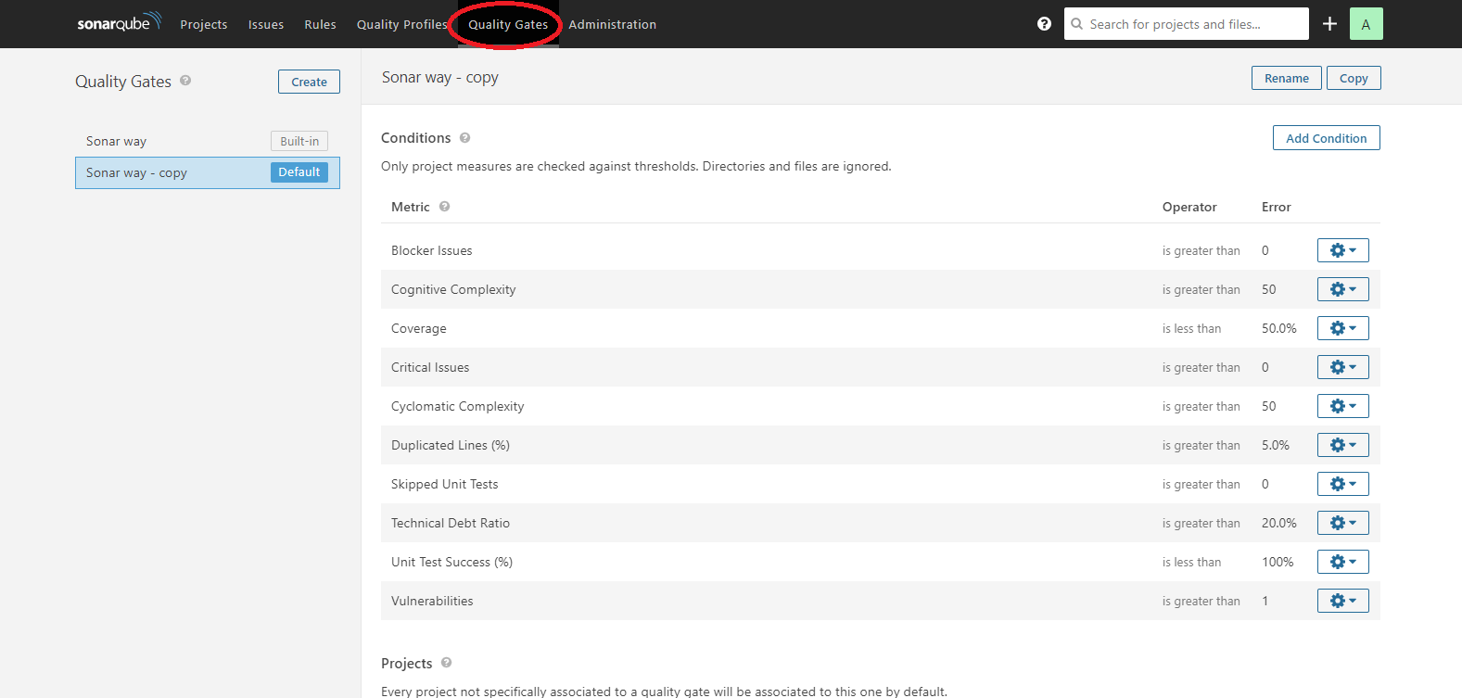
QG: Quality Gate
El QG dentro de SonarQube es el que nos indica la calidad que tendrá que tener nuestro código para que sea aceptado. SonarQube será un elemento que permitirá o denegará la generación de los Artefactos de código si el QG termina con estado “Passed” o “Failed”

Slide 22
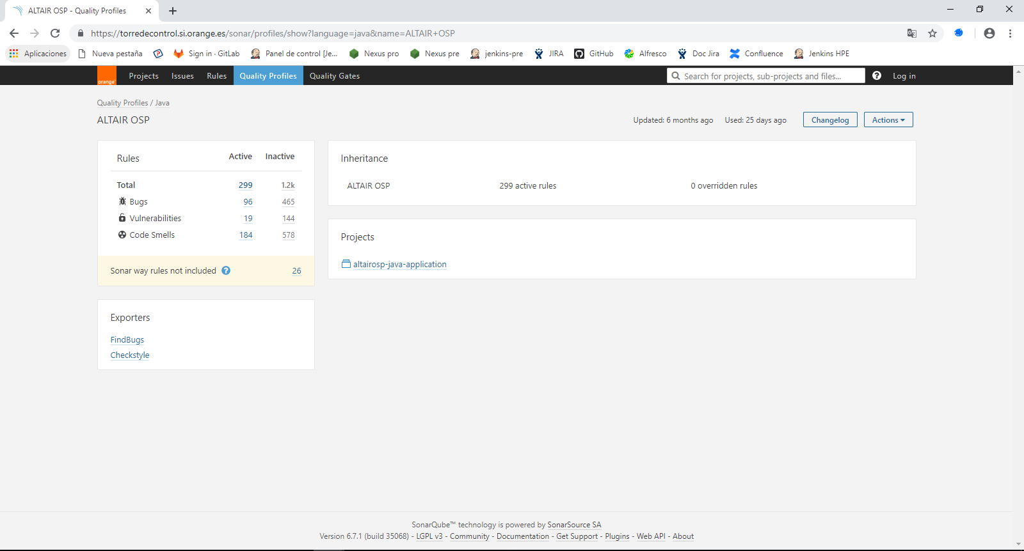
QG: Quality Gate
Ejemplo en Torre de Control

Slide 23
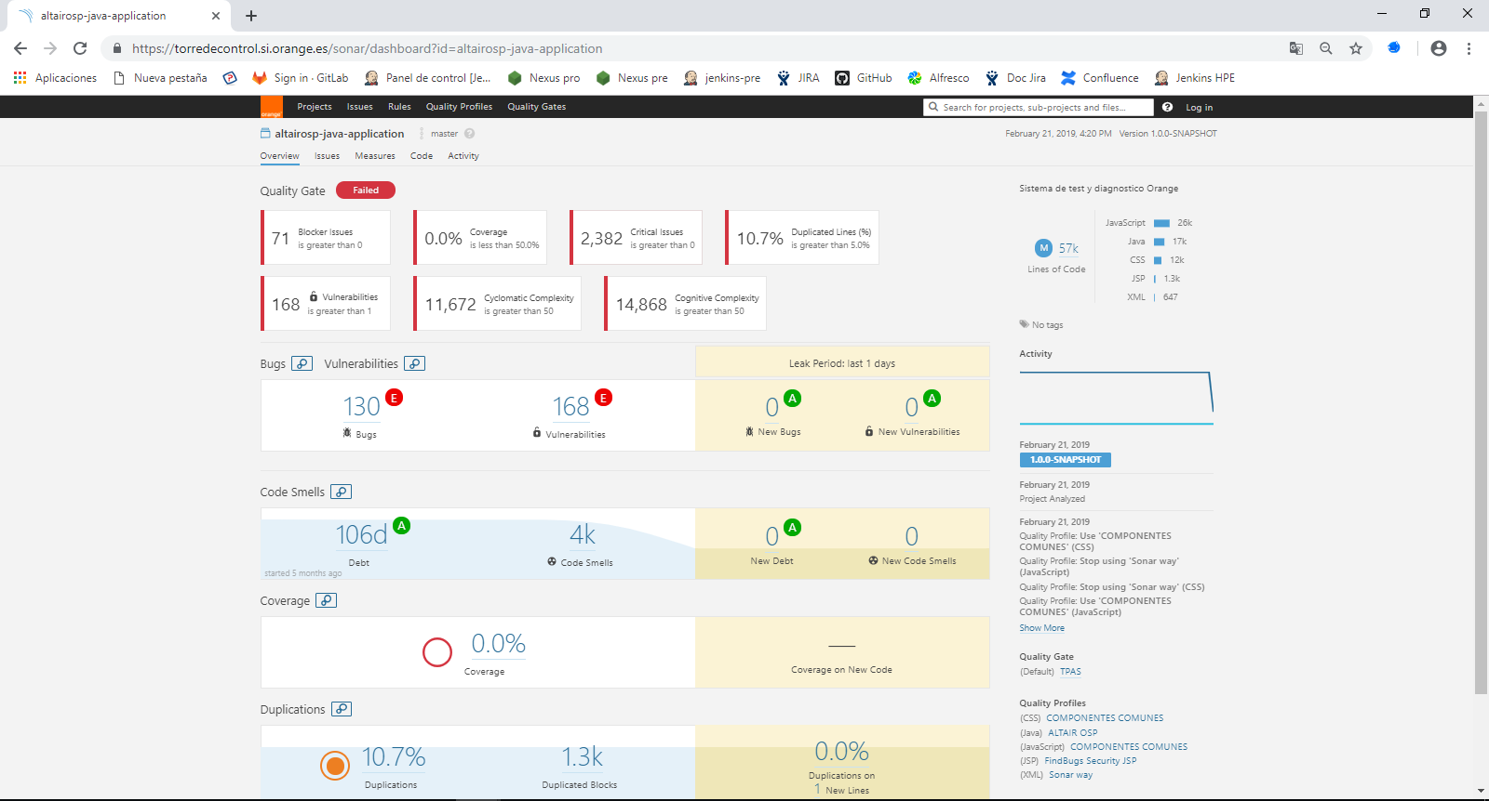
Quality Gate
Un ejemplo de ejecución de un proyecto en sonarqube.

Slide 24
7. QP: Quality Profile

Slide 25
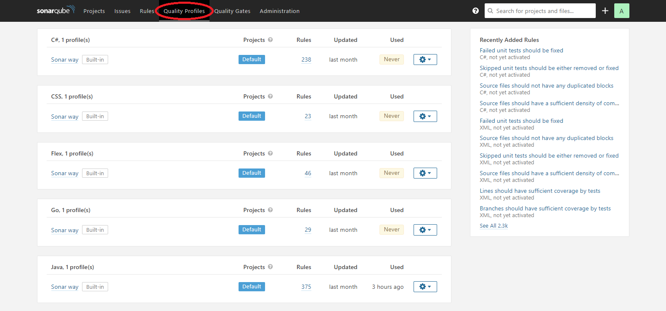
QP: Quality Profile
El Quality Profile, es el conjunto de reglas que se aplicarán durante un análisis. Cada Lenguaje de programación tienen un profile determinado.

Slide 26
8. Rules

Slide 27
Rules
Las reglas son las que definirán lo que analizará sonarqube dentro de cada proyecto.
Cada regla tiene una categorización del tipo:
Bugs
Vulnerability
Code Smells
Security Hotspot
A su vez cada uno de estos 3 tipos serán categorizados en:
Blocker
Critical
Major
Minor
Info

Slide 28
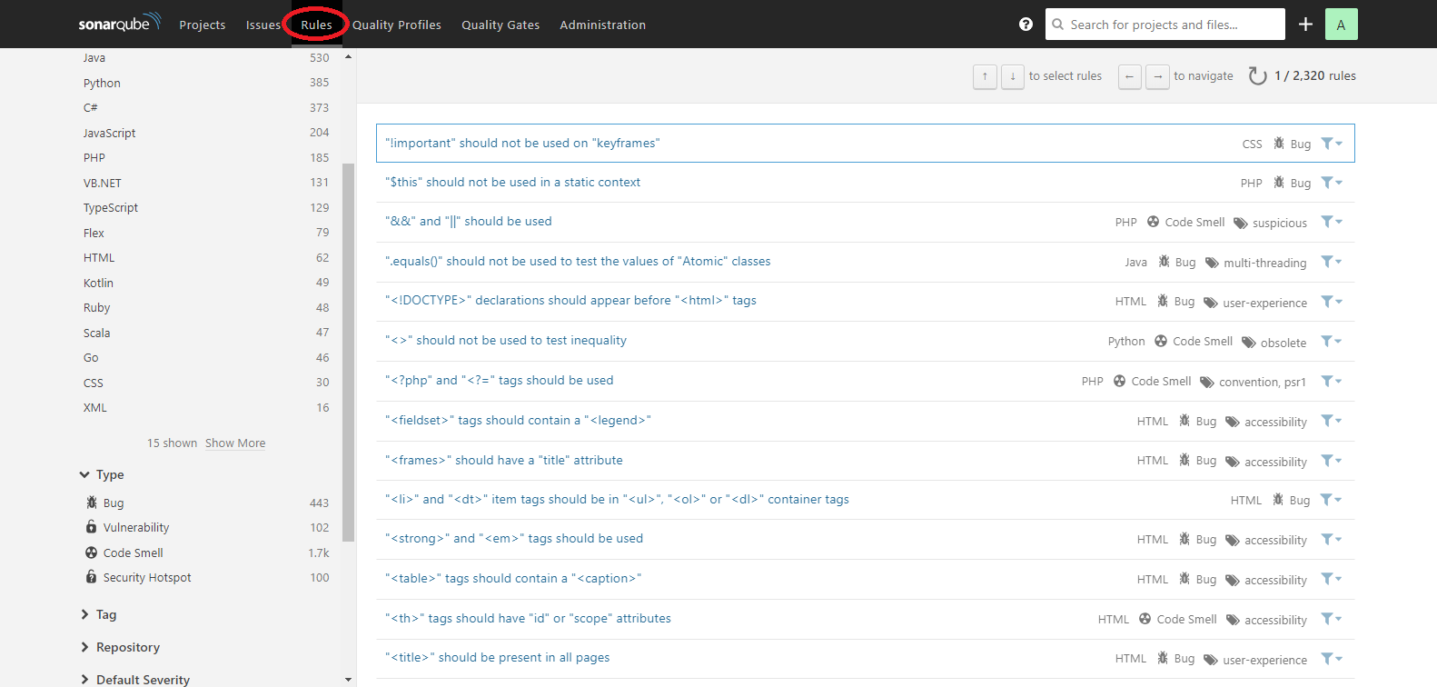
Rules:
Indicar que torre de control utiliza las reglas que vienen por defecto en la instancia de SonarQube

Slide 29
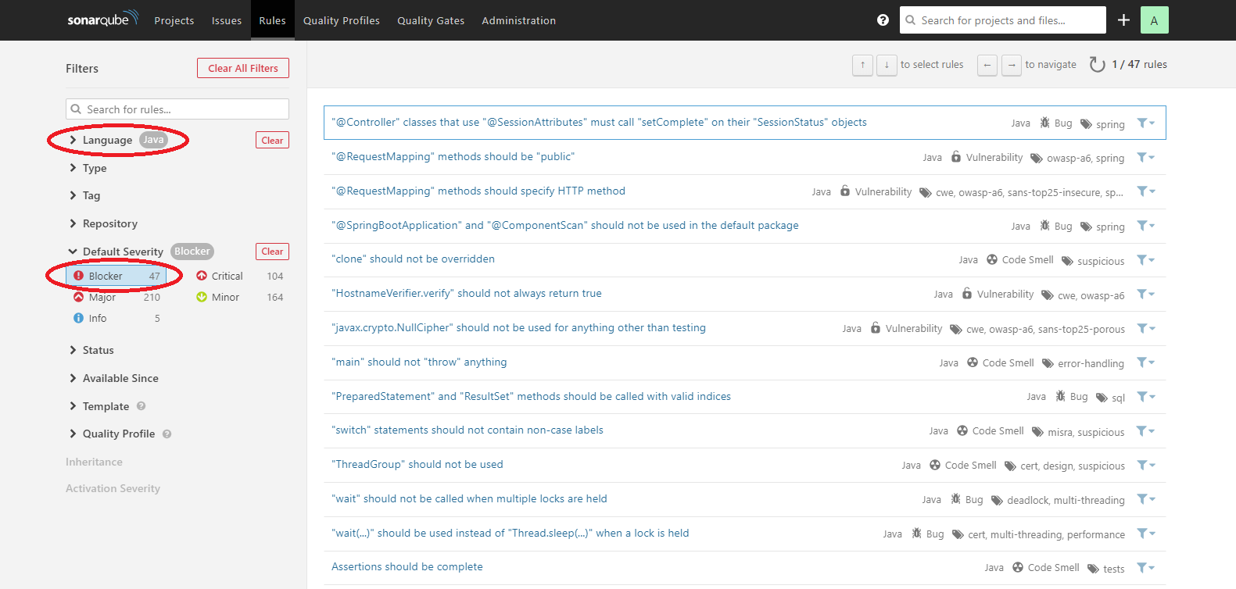
Rules:
Podemos realizar un filtro para conocer las reglas que se aplican en el QG

Slide 30
9. ¿Cómo nos conectamos al GUI?

Slide 31
9.1 En Torre de Control

Slide 32
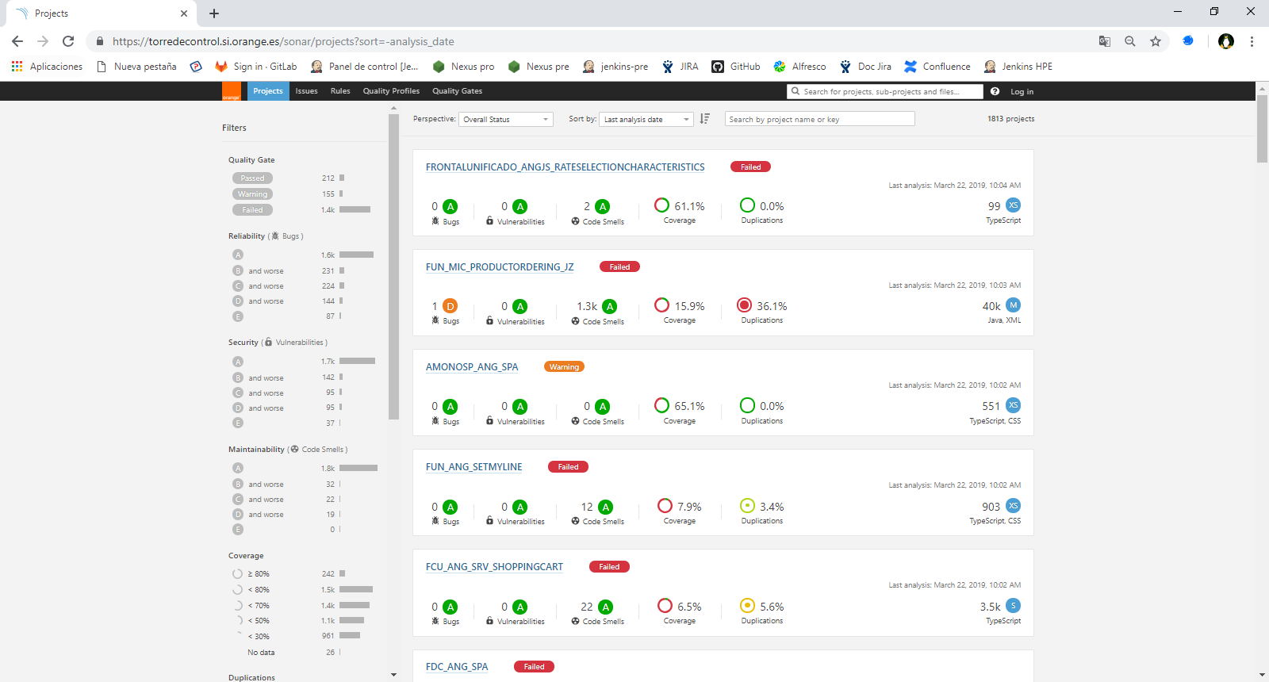
¿Cómo nos conectamos al GUI?
El siguiente enlace nos da acceso a la instanacia sonarqube de Torre de Control.
https://torredecontrol.si.orange.es/sonar/projects?sort=-analysis_date

Slide 33
9.2 En SonarQube HPE

Slide 34
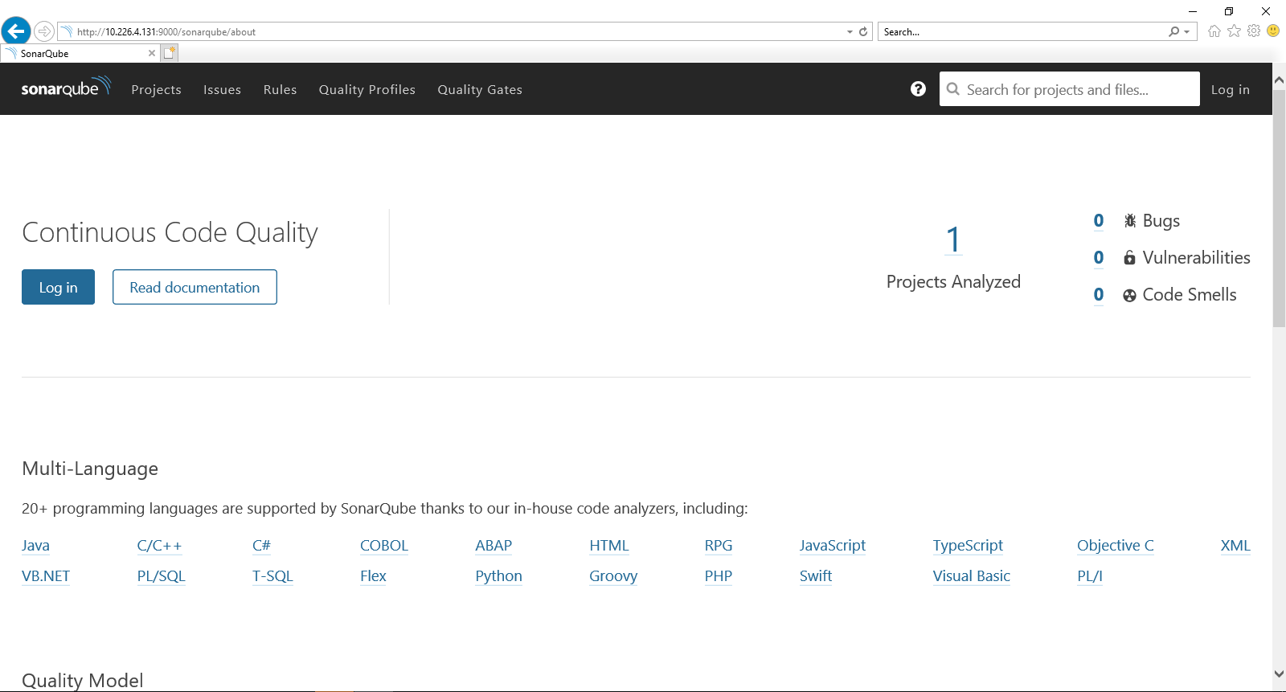
¿Cómo nos conectamos al GUI?
El siguiente enlace nos da acceso a la instanacia sonarqube de Torre de Control.
http://10.226.4.131:9000/sonarqube

Slide 35
10. ¿Cómo ejecutamos el test de nuestro código?

Slide 36
10.1 En Torre de Control

Slide 37
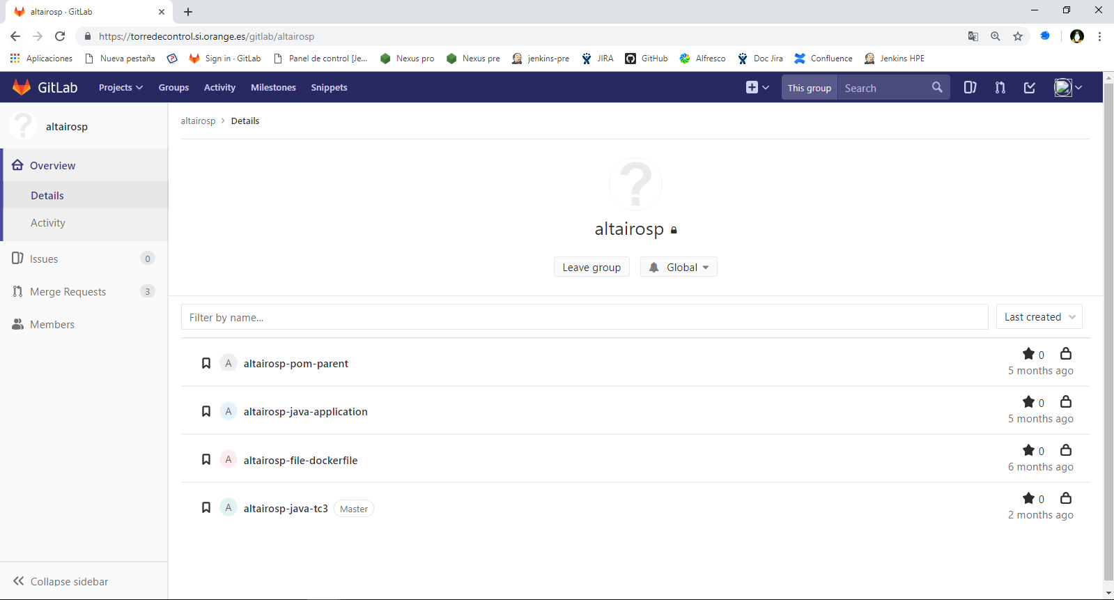
¿Cómo ejecutamos el test de nuestro código?
Desde Torre de Control se realizará un análisis en el momento que realicemos una actualización en alguna de las ramas que contienen configurado un webhook

Slide 38
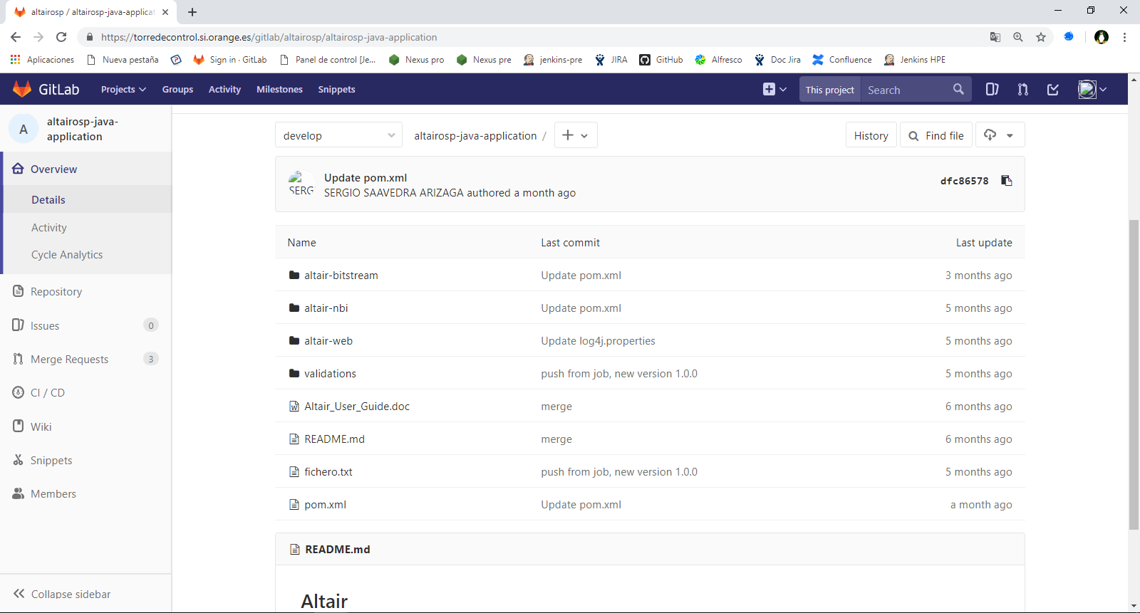
¿Cómo ejecutamos el test de nuestro código?
Es decir, un push, un merge sobre nuestra rama “develop” disparará la ejecución del job de build.

Slide 39
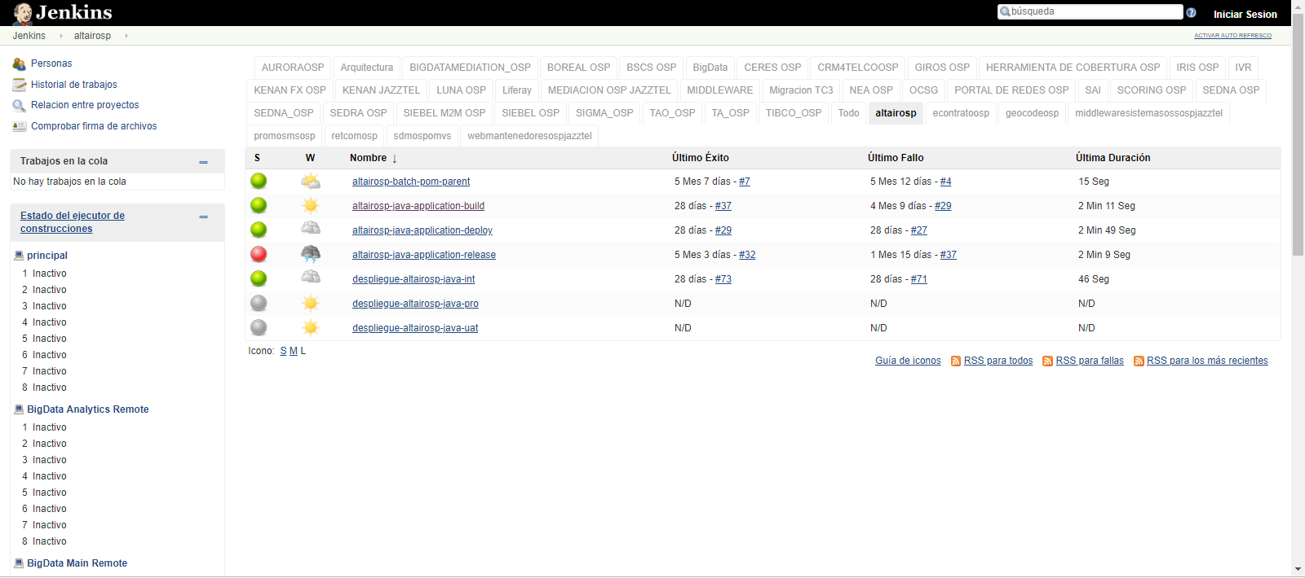
¿Cómo ejecutamos el test de nuestro código?
El job de build ejecutará un pipeline de Jenkins el cual contiene un stage para la ejecución de Sonar como veremos en la siguiente slice.

Slide 40
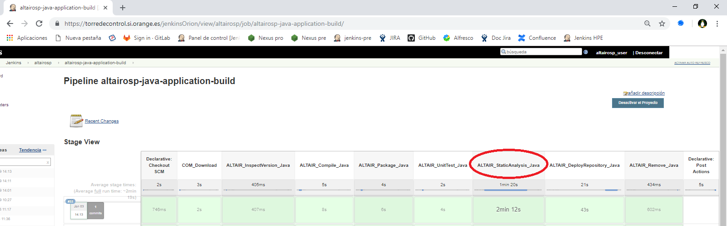
¿Cómo ejecutamos el test de nuestro código?
En la fase de Integración Continua tendremos un job de Jenkins que estará vinculado con un webhook de Gitlab.
¿Qué quiere decir esto?
- Quiere decir que Gitlab a través de los webhook nos permitirá monitorizar cualquier push / merge realizado en un repositorio, disparando una notificación en Jenkins para que pueda ejecutar un determinado Job. En este caso un pipeline que define una serie de acciones a ejecutar, estas acciones serán los stages que se pueden ver en la imagen siguiente:

Slide 41
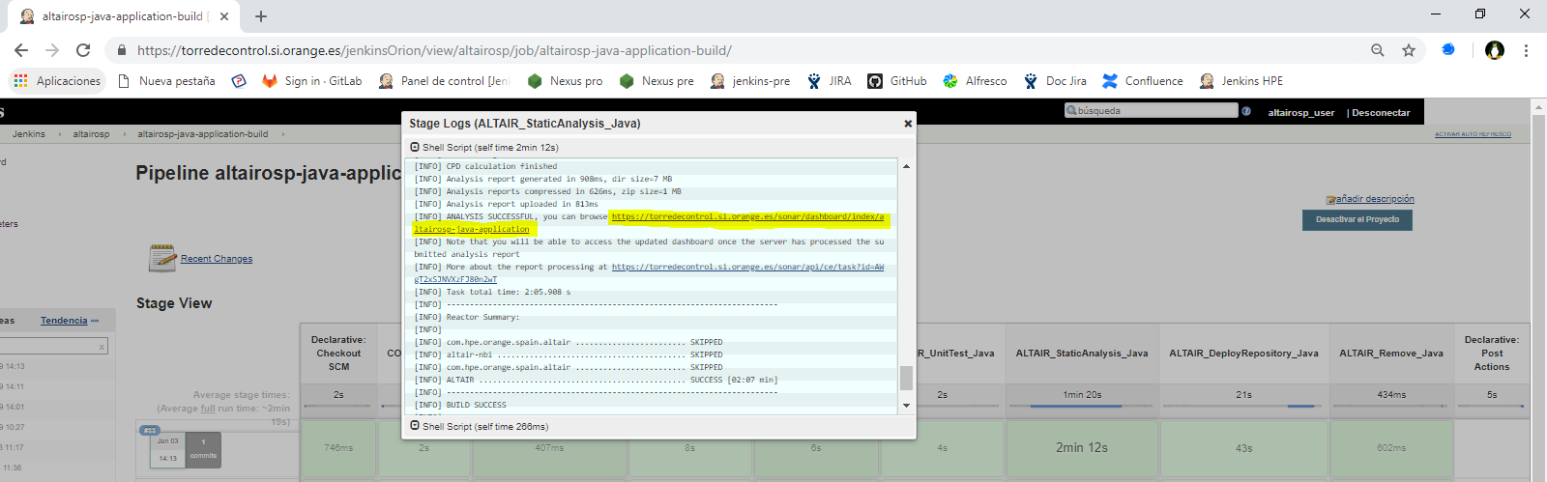
¿Cómo ejecutamos el test de nuestro código?
En los logs del pipeline de Build, en concreto en el stage de StaticAnalysis, obtendremos la URL de sonarqube que contiene el reporte.

Slide 42
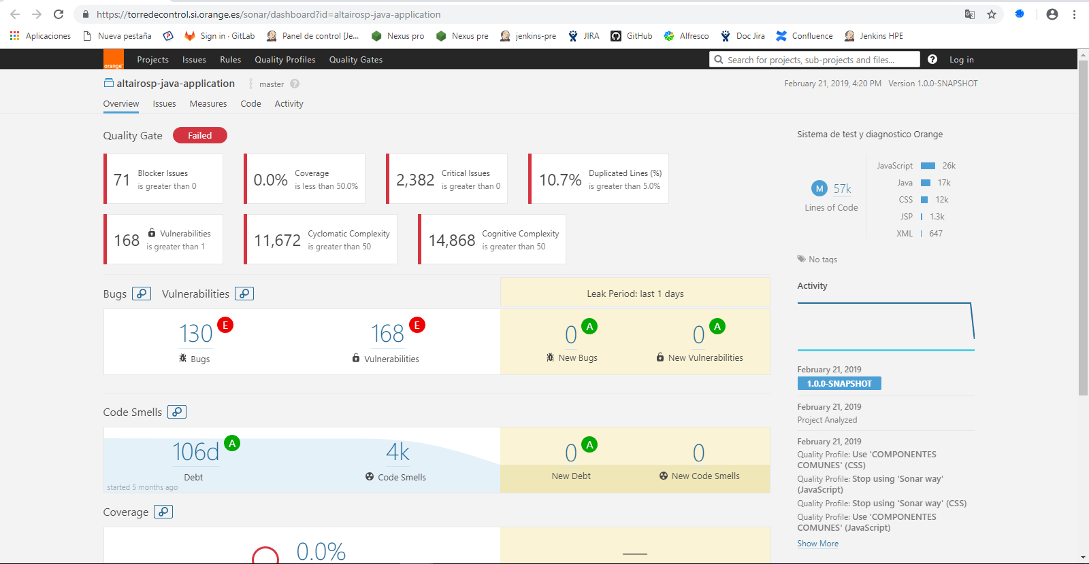
¿Cómo ejecutamos el test de nuestro código?
Esto es lo que vemos cuando accedemos al enlace mostrado en la salida de la slice anterior

Slide 43
10.2 En SonarQube local

Slide 44
10.2.1 Análisis a través de Maven

Slide 45
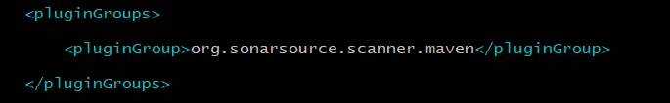
¿Cómo ejecutamos el test de nuestro código?
En los proyectos en los que el código se encuentre en estructura “maven” podremos enlazar directamente con la instancia sonar a través del scanner para maven
Para hacer uso del scanner para maven tenemos que indicarlo en los ficheros de configuración de maven, ~/.m2/settings.xml o <maven_install_dir>/conf/settings.xml
NOTA: Actualmente esta configuración se está copiando automáticamente en el $HOME de cada usuario desde un playbook de Ansible.

Slide 46
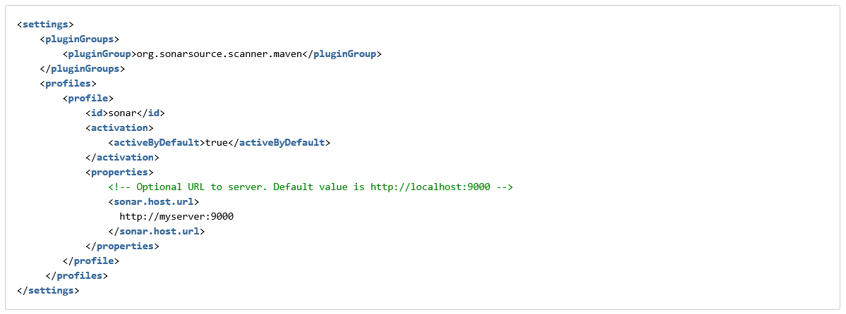
¿Cómo ejecutamos el test de nuestro código?
Habrá que indicarle a maven en donde se encuentra nuestra instancia de sonar. Para ello configuraremos el fichero .settings.xml en el que le indicaremos nuestro servidor de sonarqube. Este fichero está localizado en $MAVEN_HOME/conf/settings.xml o ~/.m2
NOTA: Este paso se está realizando de forma automática desde un playbook de Ansible
Ejemplo del fichero: el valor para nuestra instancia es http://10.226.4.131:9000/sonarqube

Slide 47
¿Cómo ejecutamos el test de nuestro código?
Cada usuario realizará el clone de su respositorio HolaMundogit##. Cada usuario utilizará un repositorio Git en función del usuario de Sistema asignado:
Usuario / Pass Repositorio Comando
git01 git01@git1:HolaMundogit01 git clone git01@git1:HolaMundogit01
git02 git02@git1:HolaMundogit02 git clone git02@git1:HolaMundogit02
git03 git03@git1:HolaMundogit03 git clone git03@git1:HolaMundogit03
git04 git04@git1:HolaMundogit04 git clone git04@git1:HolaMundogit04
git05 git05@git1:HolaMundogit05 git clone git05@git1:HolaMundogit05
git06 git06@git1:HolaMundogit06 git clone git06@git1:HolaMundogit06
git07 git07@git1:HolaMundogit07 git clone git07@git1:HolaMundogit07
git08 git08@git1:HolaMundogit08 git clone git08@git1:HolaMundogit08
git09 git09@git1:HolaMundogit09 git clone git09@git1:HolaMundogit09
git10 git10@git1:HolaMundogit10 git clone git010@git1:HolaMundogit010

Slide 48
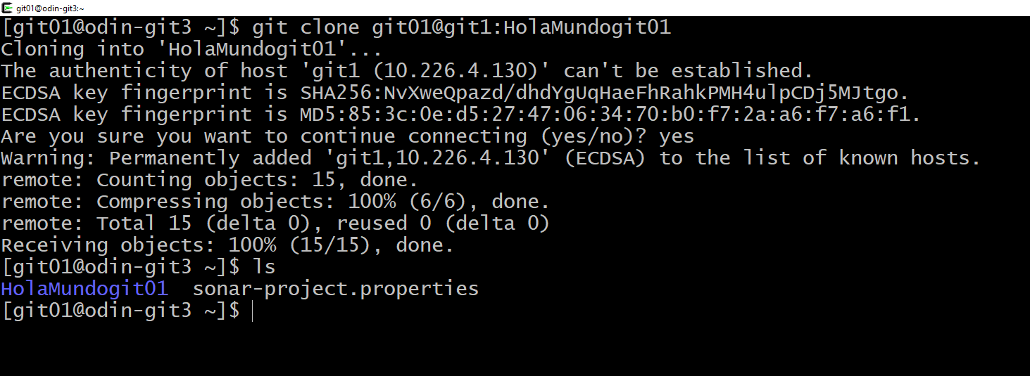
¿Cómo ejecutamos el test de nuestro código?
Vamos a realizar un clone de nuestro repositorio HolaMundogit##
Para facilitar las práctica disponéis de un menú que os facilitará el copy paste de los comandos
ayuda clone

Slide 49
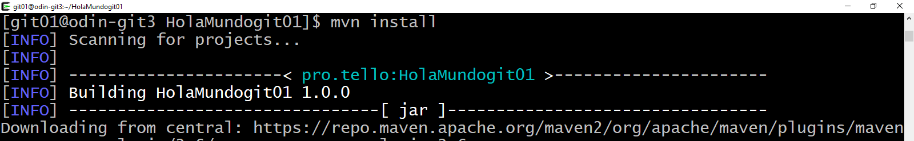
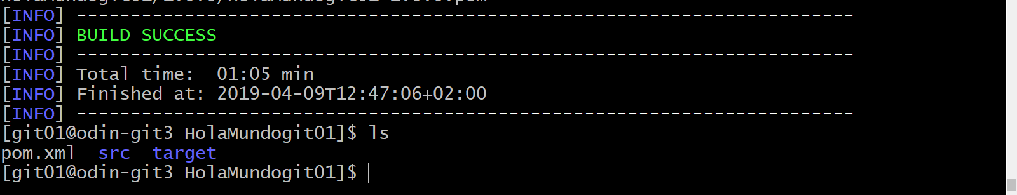
¿Cómo ejecutamos el test de nuestro código?
Ejecutamos un “mvn install”, el cual nos descargará todas las dependencias en el directorio ~/.m2 y compilará el código, generando la carpeta “target” con las clases compiladas

Slide 50
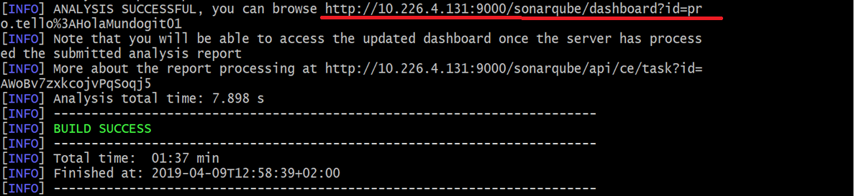
¿Cómo ejecutamos el test de nuestro código?
Invocamos a Maven para realizar nuestro análisis de código:
$mvn cobertura:cobertura –Dcobertura.report.format=xml –Dsonar.projectName=“HolaMundogit##” sonar:sonar
Para facilitar las práctica disponéis de un menú que os facilitará el copy paste de los comandos
ayuda cobertura
NOTA: Obtenemos la URL de la ejecución de sonar al final de la ejecución del comando anterior.

Slide 51
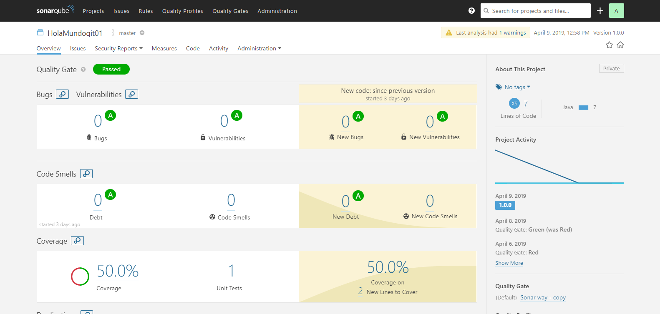
¿Cómo ejecutamos el test de nuestro código?
- Copiar la URL de la ejecución de MAVEN y ver el informe generado.

Slide 52
10.2.2 Análisis a través de Sonar-Scanner

Slide 53
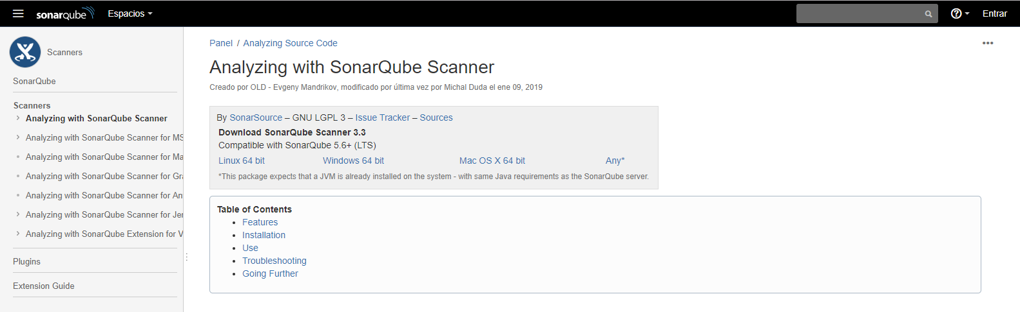
¿Cómo ejecutamos el test de nuestro código?
Podremos realizarlo desde un scanner de sonar, para ello tendremos que instalar el software de scanner en la máquina desde la que queramos ejecutar el análisis y apuntar contra el servidor de sonarqube
https://docs.sonarqube.org/display/SCAN/Analyzing+with+SonarQube+Scanner

Slide 54
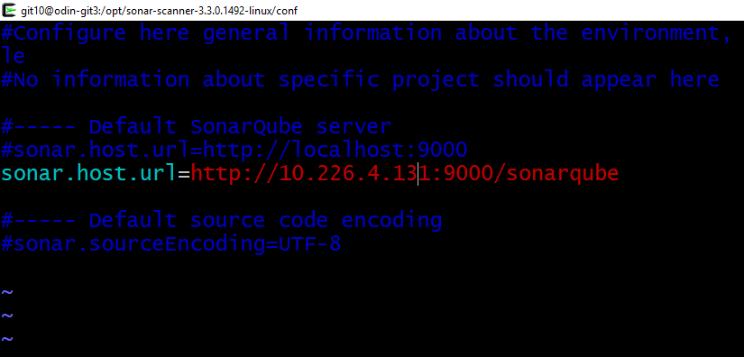
¿Cómo ejecutamos el test de nuestro código?
En este laboratorio se ha configurado la instalación del cliente de sonar-scanner en la máquina git3 (10.226.4.132), cualquiera puede descargar el cliente de la página de sonarqube para el Sistema Operativo que utilice. Hay que modificar el <install-dir>/conf/sonar-scanner.properties apuntando contra la URL de SonarQube

Slide 55
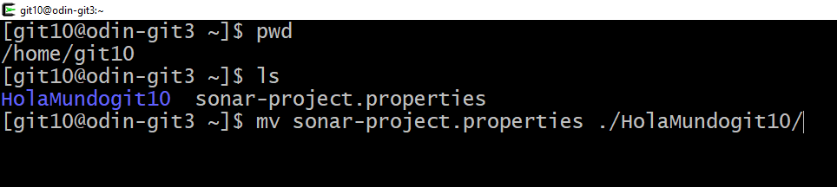
¿Cómo ejecutamos el test de nuestro código?
La prueba con sonar-scanner nos va a permitir realizar el análisis del código sin necesidad de realizar la compilación y sin la necesidad de que se encuentre mavenizado.
En las últimas versiones nos pide indicar la ruta en la que se encuentran las clases compiladas. Simplemente con indicar una ruta que exista valdrá para continuar con el análisis.
Nos posicionamos en el $HOME, para ello basta con ejecutar:
cd
Movemos el fichero sonar-project.properties a la carpeta HolaMundogit##
mv sonar-Project.properties HolaMundogit##

Slide 56
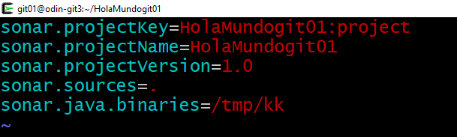
¿Cómo ejecutamos el test de nuestro código?
Tendremos que definir una serie de variables: (aquí ya se han copiado para facilitar el laboratorio)
sonar-Project.properties
sonar.projectkey: definimos el nombre con el que aparecerá en el dashboard de sonar
sonar.projectName: idem
sonar.projectVersion: es la versión que le estamos dando a nuestro proyecto en sonar
sonar.sources: ponemos o bien el directorio raíz del proyecto, o podemos poner todos los directorios/subdirectorios deseados
sonar.java.binaries: ruta en la que se encuentran las clases compiladas. Vale con que exista la ruta.

Slide 57
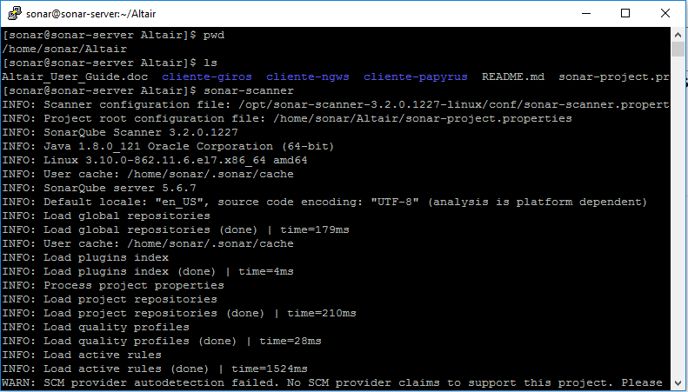
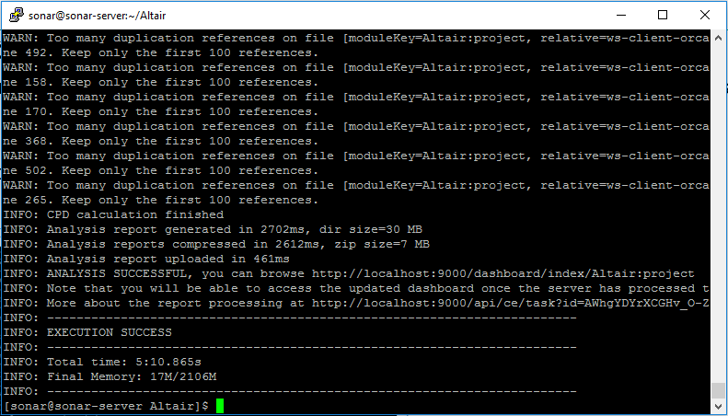
¿Cómo ejecutamos el test de nuestro código?
Ejecutamos el comando sonar-scanner desde el raíz de nuestro proyecto
“cd HolaMundogit01”
“sonar-scanner”
- El comando ejecutará el análisis de código.

Slide 58
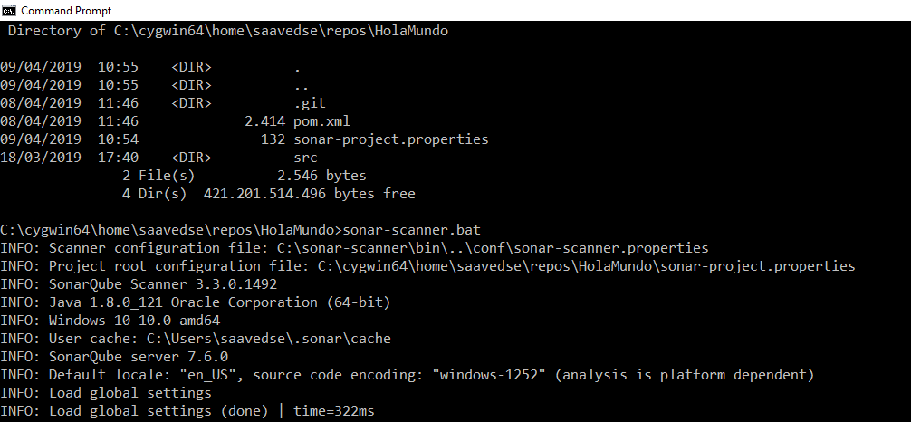
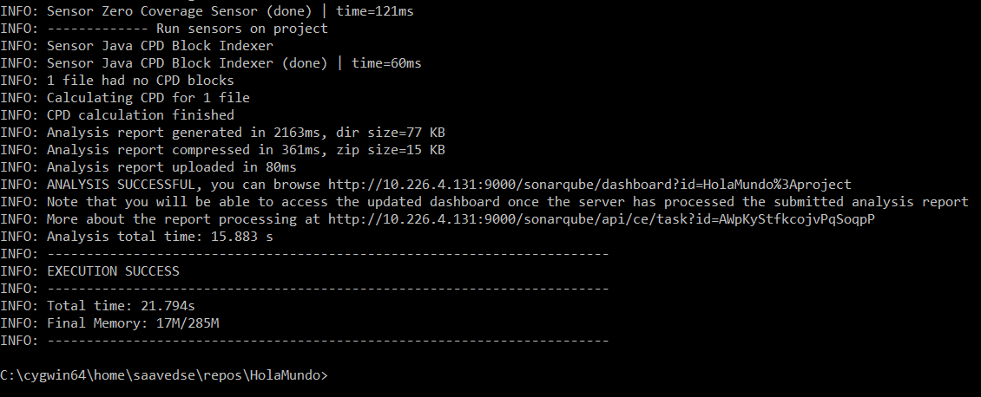
¿Cómo ejecutamos el test de nuestro código?
Podemos ejecutar el sonar-scanner.bat desde Windows en el caso de decidir instalarlo en Windows, configurando igualmente nuestro fichero .properties
“cd HolaMundogit01”
“sonar-scanner.bat”

Slide 59
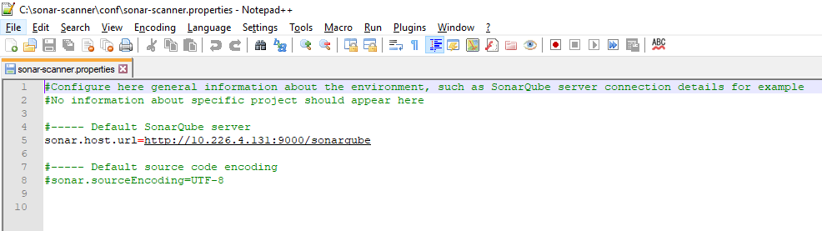
¿Cómo ejecutamos el test de nuestro código?
Configurar el .properties para indicar la instancia de sonar que ejecutará el análisis.

Slide 60
¿Cómo ejecutamos el test de nuestro código?
- Copiar la URL de la ejecución de sonar-scanner y ver el análisis

Slide 61
11. ¿Cómo interpretamos el informe generado?

Slide 62
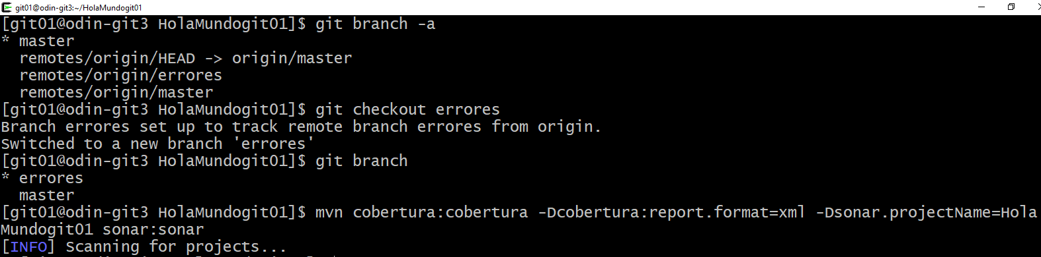
¿Cómo interpretamos el informe generado?
Vamos a cambiarnos a la rama “errores”
git branch –a (para mostrar todas las ramas del repositorio clonado)
git checkout errores (para cambiarnos a la rama “errores”)
Volvemos a lanzar un análisis de sonarqube sobre el nuevo código
ayuda cobertura (nos muestra el comando a ejecutar)
mvn cobertura:cobertura –Dcobertura.report.format=xml –Dsonar.projectName=HolaMundogit## sonar:sonar
NOTA: Aplicamos este paso para generar código con errores.

Slide 63
11.1 Blocker Issues

Slide 64
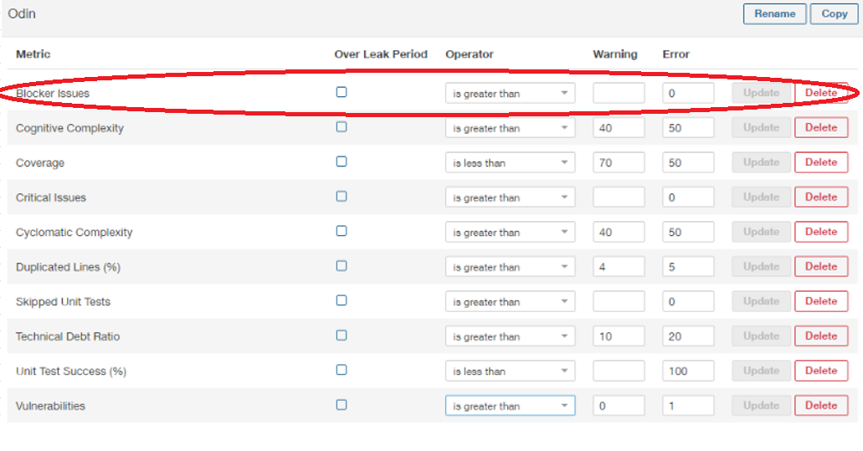
Blocker Issues
Valores definidos en pliego de ODIN
Blocker Issues > 0

Slide 65
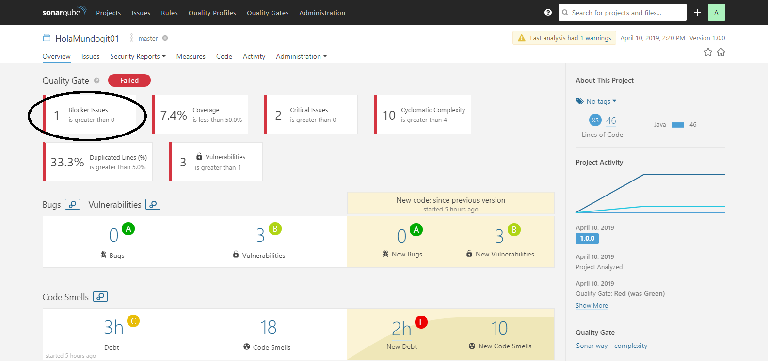
Blocker Issues
- Vamos a acceder a los Blocker Issues

Slide 66
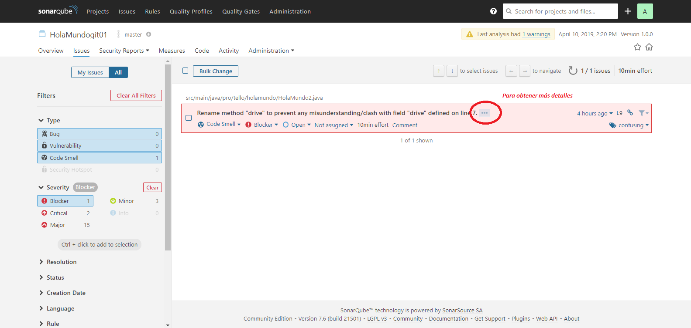
Blocker Issues
- Podemos obtener más detalles de la regla aplicada.

Slide 67
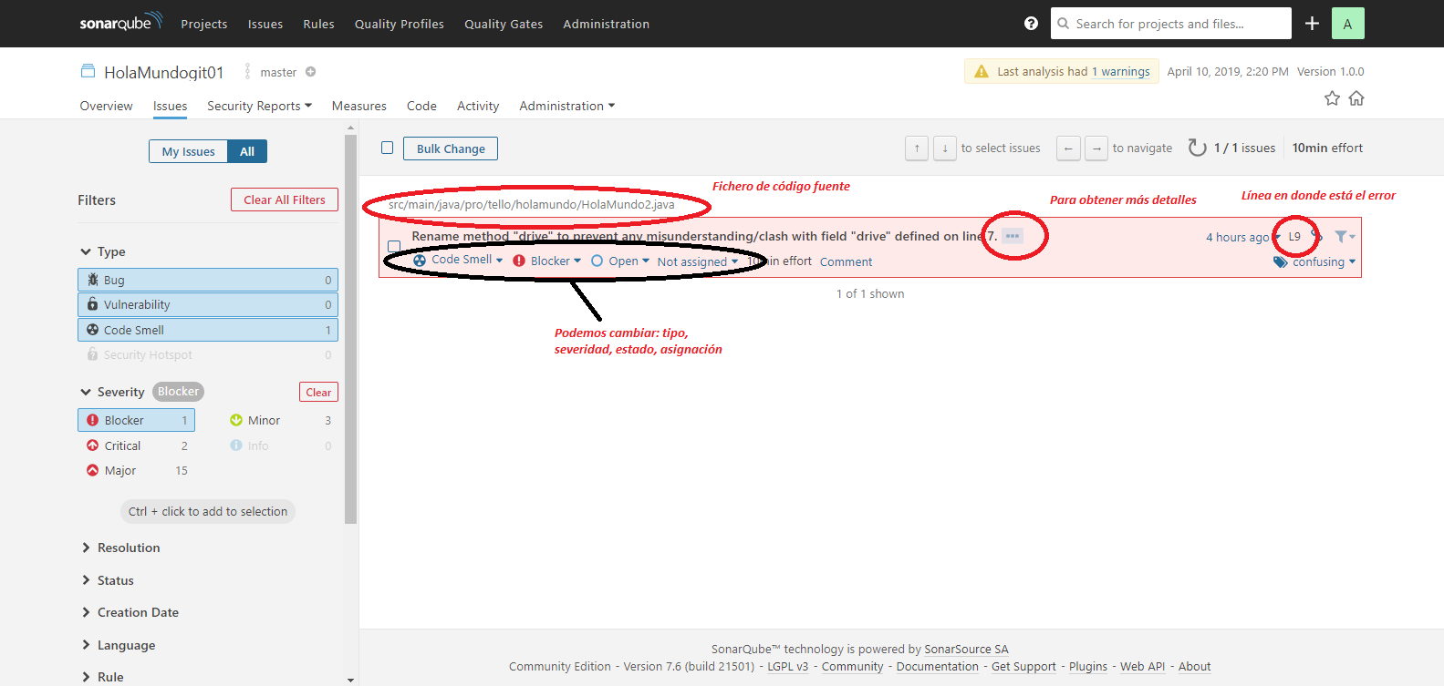
Blocker Issues
- Podremos ver el fichero de código fuente afectado así como la línea en la que se encuentra el Issue.

Slide 68
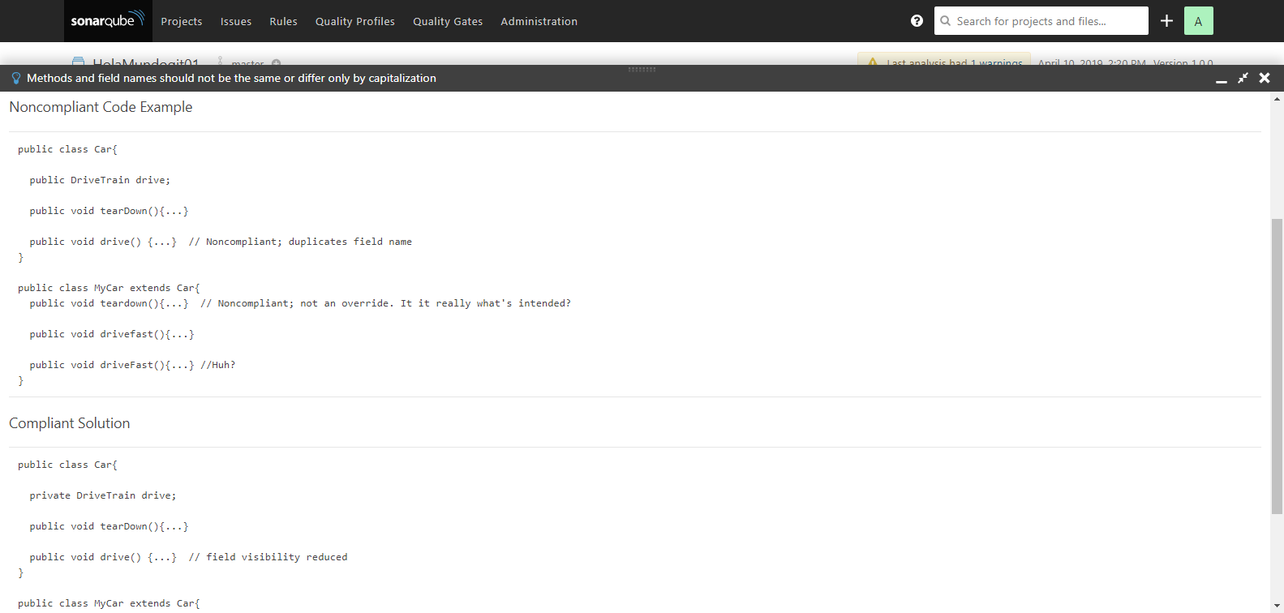
Blocker Issues
- En el detalle de la regla podemos ver un ejemplo de código con el error y la solución.

Slide 69
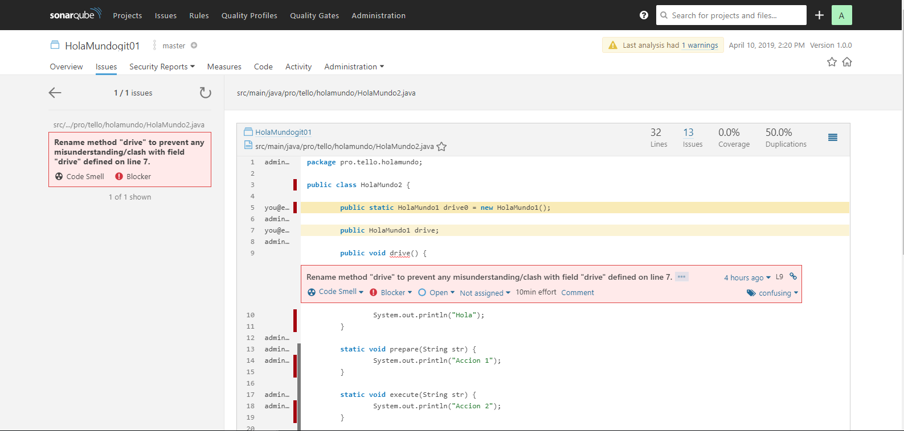
Blocker Issues
- Acceder al fichero de código fuente

Slide 70
11.2 Cognitive Complexity

Slide 71
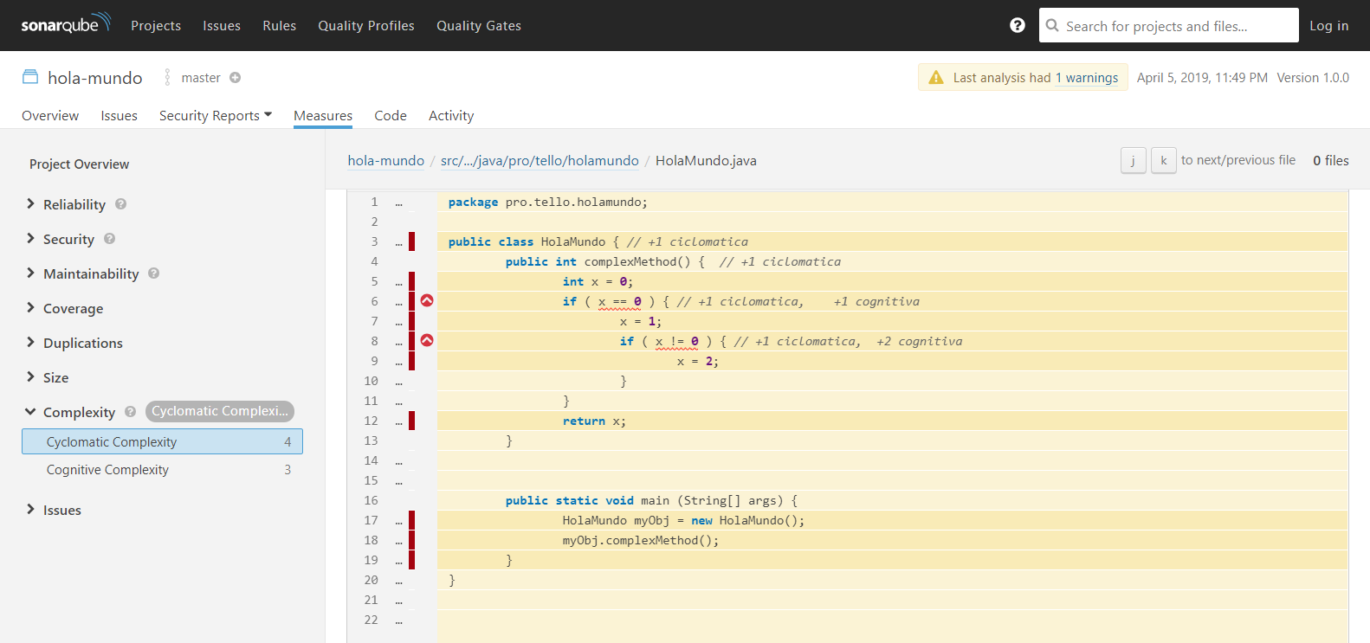
Cognitive Complexity
La complejidad Cognitiva nos proporciona el nivel de complejidad / anidamiento que tiene nuestro código. Como se ve en la imagen, el anidamiento incrementa en función de la profundidad. Ejemplo: en el primer “if” la cog. Complexity sumará +1, pero en el 2º “if” anidado sumará +2, y así sucesivamente

Slide 72
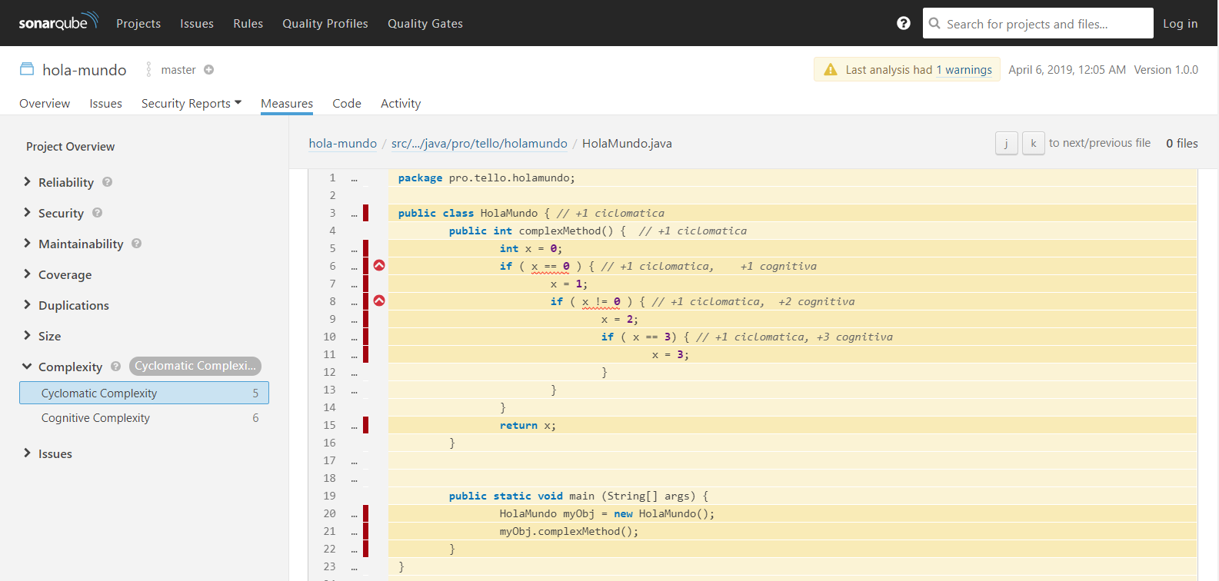
Cognitive Complexity
La complejidad Cognitiva nos proporciona el nivel de complejidad / anidamiento que tiene nuestro código. Como se ve en la imagen el anidamiento incrementa en función de la profundidad.

Slide 73
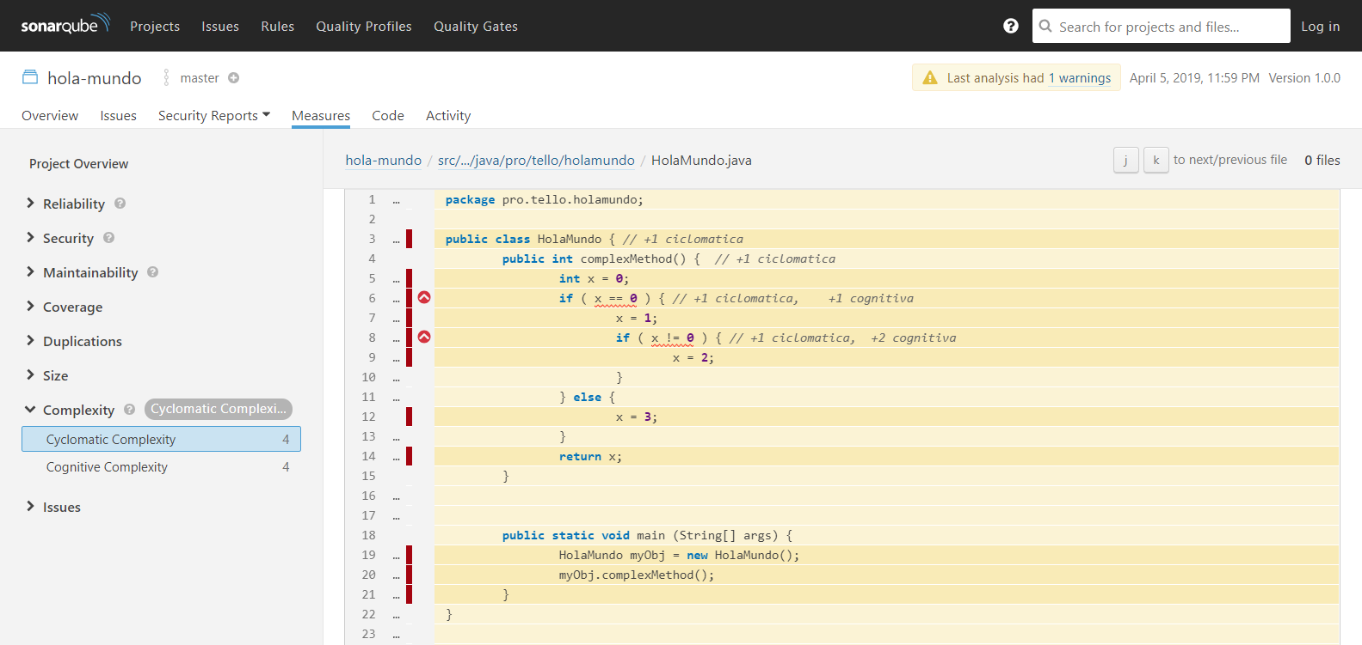
Cognitive Complexity
La complejidad Cognitiva nos proporciona el nivel de complejidad / anidamiento que tiene nuestro código. Como se ve en la imagen el anidamiento incrementa en función de la profundidad.

Slide 74
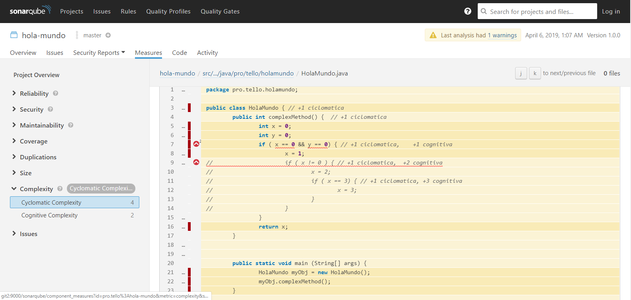
Cognitive Complexity
La complejidad Cognitiva nos proporciona el nivel de complejidad / anidamiento que tiene nuestro código. Como se ve en la imagen el anidamiento incrementa en función de la profundidad.

Slide 75
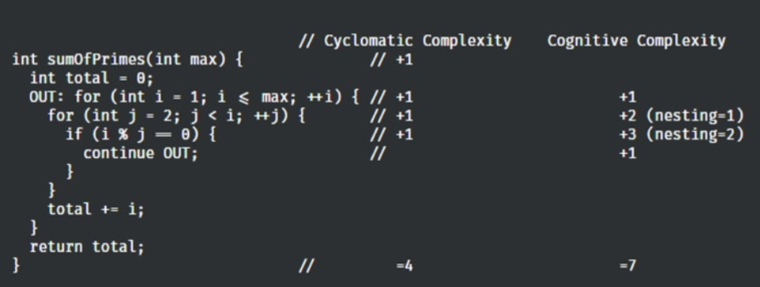
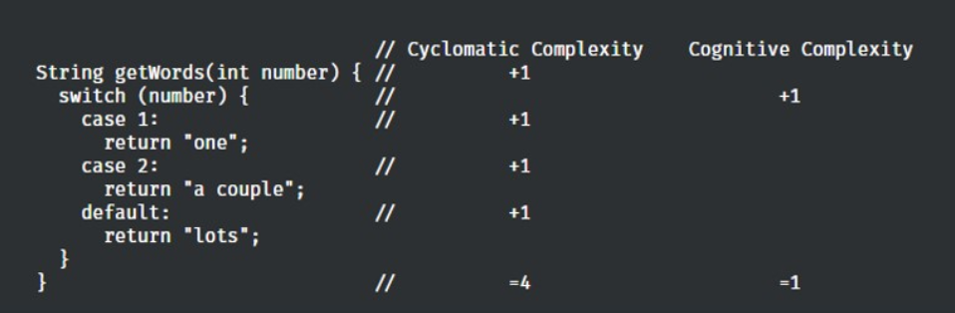
Cognitive Complexity
La complejidad Cognitiva nos proporciona el nivel de complejidad / anidamiento que tiene nuestro código. Como se ve en la imagen el anidamiento incrementa en función de la profundidad.

Slide 76
11.3 Coverage

Slide 77
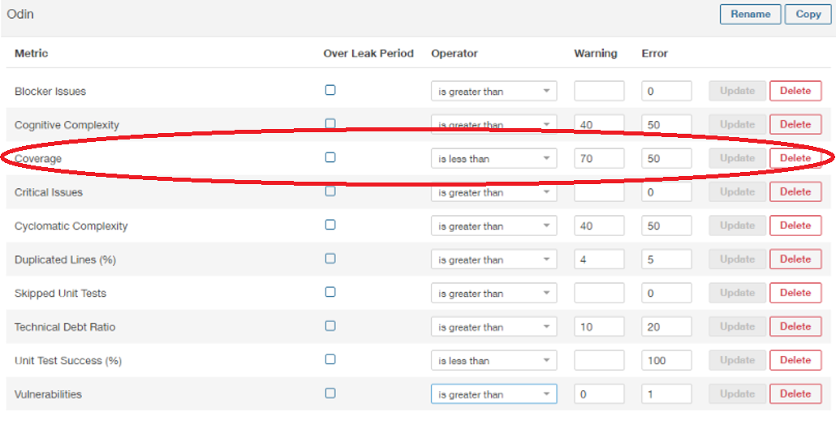
Coverage
Valores definidos en pliego de ODIN
Coverage < 50%

Slide 78

Coverage
SonarQube nos indicará el % de cobertura que tenemos en nuestro código, es decir, nos estará indicando que porcentaje del código está cubierto por los tests unitarios
El QG marcará el warning cuando nos encontremos por debajo del 70% y el Error/Bloqueo por debajo del 50% de tests. Esto no implica que los test finalicen de forma satisfactoria.

Slide 79
11.4 Critical Issues

Slide 80

Critical Issues
Valores definidos en pliego de ODIN
Critical Issues > 0

Slide 81

Critical Issues
- Acceder a las critical Issues

Slide 82
8.4 Duplicated Lines

Slide 83

Duplicated Lines
Valores definidos en pliego de ODIN y que generarán un bloqueo
Duplicated Lines > 5%

Slide 84

Duplicated Lines
- Acceder a Lineas Duplicadas desde el “overview” de nuestro proyecto

Slide 85

Duplicated Lines
Aquí obtendremos las duplicidades que ha encontrado sonarqube. Para tener más detalles de la duplicidad deberemos acceder al fichero.

Slide 86

Duplicated Lines
Como se puede ver en la imagen siguiente sonarqube nos está marcando con una línea “gris” (en el lado izquierdo) el bloque de código que se está repitiendo, y si pulsamos sobre dicha barra podemos obtener la información del fichero que contiene el mismo bloque de código.

Slide 87
11.5 Technical Debt Ratio (Deuda técnica)

Slide 88

Technical Debt Ratio
Valores definidos en pliego de ODIN y que generarán un bloqueo
Technical Debt Ratio > 20%

Slide 89

Technical Debt Ratio
- Acceder al apartado “Debt” dentro de Code Smells

Slide 90

Technical Debt Ratio
En esta medición nos estamos metiendo en el apartado de “Maintainability” apartado que englobará lo que sonarqube llama “Code Smells”, que podríamos entender como malas prácticas de desarrollo que se traducirá en una deuda técnica que sonar lo traduce como en el nº de jornadas para reparar dicho código.

Slide 91

Technical Debt Ratio
Para ver la medición que nos aplicarán en el Quality Gate nos tendremos que ir al apartado de “Measures”, “Maintainability” , “Debt Ratio”, en donde podremos ver el % de la Deuda técnica.

Slide 92

Technical Debt Ratio
Para poder mejorar esta métrica tendremos hacer foco en los code smell tendremos que ir viendo los errores

Slide 93
11.6 Unit Tests

Slide 94

Unit Tests Success(%)
Valores definidos en pliego de ODIN y que generarán un bloqueo
Unit Test Success < 100%

Slide 95

Unit Tests Success(%)
OSP está indicando unos valores del 90% de éxito en la ejecución de los Tests. Para obtener datos en este apartado habrá que tener tests unitarios, en caso contrario únicamente tendremos el apartado de “Coverage” en el que se nos indicará la parte del código que necesitará disponer de Tests Unitarios.

Slide 96
11.7 Vulnerabilities

Slide 97

Vulnerabilities
Valores definidos en pliego de ODIN y que generarán un bloqueo
Vulnerabilities > 1

Slide 98

Vulnerabilities
Únicamente podremos tener 1 Vulnerabilidad. Tal y como se ve en la siguiente imagen podemos filtrar las reglas del tipo “Vulnerability” para ver las reglas que aplican.

Slide 99
FIN

